Slide 1
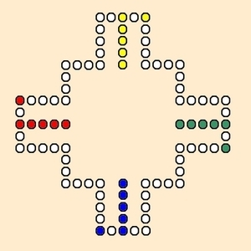
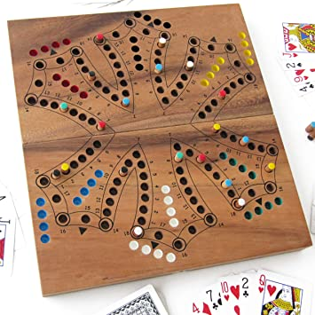
Jeu de TOCK
Présentation du DM de NSI: Jeu de TOCK avec Python
Par Max CHARRRIER

Slide 2
Principe du DM
On cherche à simuler de nombreuses parties pour estimer la durée moyenne d’une partie.
Représentation sous un graphique avec matplotlib et un tableau.

Slide 3
Principe du Jeu de TOCK

Slide 4
C’est quoi le Jeu de TOCK
- Reprend le même principe que les petits chevaux
- Se joue avec un paquet de 54 cartes et non un dés.
- Se joue à 2, 3 ou 4.
- But du jeu: Faire rentrer tous ses pions à la maison.

Slide 5
Les cartes aux Jeu de TOCK
- Pour entrer sur le plateau de jeu, il faut avoir un AS ou un ROI.
- Un 4 fait reculer le joueur.
- Un 5 fait avancer un autre joueur.
- Un 7 peut être décomposer: c’est à dire qu’il est possible de jouer plusieurs pions, par exemple 4 avec un pion et 3 avec un autre (non représenté ici).
- Un VALET échange la place du pion avec celui d’un autre.
- Un ROI fait avancer de 13 cases.
- Un AS fait avancer de 1 case.
- Toutes, les autres cartes font avancer le pions de leurs valeurs, un 10 fait avancer de 10, etc.

